Slide 1
Notes:
Cumprimentos
Agradecimentos
Bom dia a todos! Espero que todos estejam bem! Meu nome é Isadora e eu faço parte da equipe do Atlas, um sistema de gestão de investimentos desenvolvido especificamente para o mercado RPPS. E para mim é um prazer ter essa oportunidade de trocar uma ideia com vocês.
Antes de começar essa parte final dessa palestra eu não posso deixar de agradecer a toda a equipe da Abipem, pelo evento, à Diana e ao Gustavo por esse painel e a todos vocês, pela presença! Espero que o evento esteja sendo bastante proveitoso para todos!

Slide 2
A atuação do Controle Externo na carteira de investimentos do RPPS
Isadora Ghannam – Atlas RPPS
Notes:
Bom, então vamos lá. Nessa palestra o tema tratado é “A atuação do controle externo na carteira de investimentos do RPPS” e dentro disso eu quero abordar brevemente com vocês [próx slide]

Slide 3
A atuação do RPPS para lidar com a fiscalização dos Órgãos Externos
O bom uso da tecnologia
Notes:
“A atuação do RPPS para lidar com a fiscalização dos órgãos externos”, então tribunal de contas e ministério da previdência. A ideia agora é trazer um olhar mais para dentro do RPPS, pensando em como as coisas rodam no dia a dia. A gente vai focar aqui no bom uso da tecnologia.
Eu imagino que, se não todo mundo que está aqui, a maioria já recebeu algum questionamento ou passou por alguma auditoria do tribunal de contas do seu estado. E eu quero que você lembre de como foram essas experiências. Não é incomum a gente conversar com pessoas de RPPS que estão passando por auditorias, por exemplo, e de ouvir comentários de como pode ser trabalhoso responder tudo e organizar e enviar todas as evidências.

Slide 4
A atuação do RPPS para lidar com a fiscalização dos Órgãos Externos
Dados e documentos (mais atuais e históricos)
Onde estão?
Como estão organizados?
Como são acessados?
Notes:
E pensando nisso, na atuação do RPPS para lidar com a fiscalização, pensando nessa organização e nos controles internos é que eu quero trazer para vocês algumas reflexões, começando com uma parte muito importante que é a de dados e documentos, tanto os mais atuais quanto os históricos. Ler os tópicos
Vamos comentar um pouco melhor cada um desses pontos.

Slide 5
Dados e documentos
Onde estão?
Armazenamento local
Armazenamento em nuvem
Notes:
Não deixar as coisas somente no seu pc. Vale tanto para coisas mais atuais quanto para coisas históricas
E vale também para o que é produzido diretamente pelo RPPS e para o que o RPPS contrata. Por exemplo, você desenvolveu um word com o manual de como gerar os documentos que você precisa enviar para o Tribunal de Contas todo mês e guardou só no seu pc e mandou uma vez para alguém que pediu, então é um arquivo que está meio solto alí. Se você sai de férias e alguém precisa desse documento, fica complicado. Ou pior, se o seu computador estraga, o documento se perde e você terá o trabalho de refazê-lo.
Essa questão do armazenamento vale também para os sistemas que seu RPPS utiliza. Como que as coisas que você insere nesse sistema ficam armazenadas?
Então se alguém aqui tiver coisas importantes guardadas apenas no seu computador, chegando no RPPS já resolve isso. E se você tiver dúvida se as coisas possuem backup ou se realmente estão só na sua máquina, peça para alguém esclarecer isso para você!
Então aqui, é interessante ter uma solução de armazenamento em nuvem, que hoje são bem populares.

Slide 6
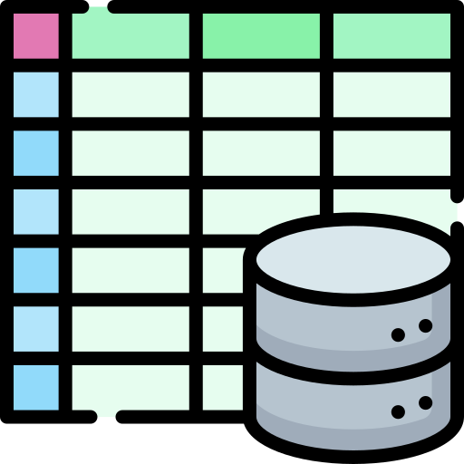
Dados e documentos
Como estão organizados?
Documentos
Dados
Notes:
Organização dos dados para prestação de contas, para auditorias, questionamentos e para o controle do próprio RPPS
Pensa numa situação em que todos os documentos do RPPS ficam numa mesma pasta e com nomes nada intuitivos. Pensa no trabalho que não dá para encontrar qualquer coisa alí.
Pastas e nomes de arquivos lógicos ajudam muito na hora que você precisa encontrar algo para mandar para o tribunal, por exemplo. E ajudam pessoas novas a se encontrarem tb.
Quando a gente fala da organização de dados, estamos pensando em algo estruturado para muitas informações de alguns tipos e que conversam entre si. Quando você pensa no banco de dados do RPPS, isso pode ser composto por planilhas em excel, sistemas que o RPPS utiliza, desde que o RPPS tenha acesso aos dados dele que estão alí, ou o RPPS pode ter uma estrutura de banco de dados propriamente dita do próprio RPPS, o que é mais complicado devido aos custos e à expertise necessária dentro de casa para ter algo assim.
Mas então é muito importante que essas duas coisas (dados e documentos) estejam organizados para o bom funcionamento do RPPS e para que as prestações de contas e atendimentos de solicitações sejam mais tranquilos
E fica aqui mais uma ou duas tarefas de casa que é olhar como os documentos do seu RPPS estão organizados e se tem algo que vocês podem melhorar para facilitar o dia a dia, seja na estrutura de pastas ou na nomenclatura de arquivos e olhar também como estão organizados os dados do seu RPPS. O quão difícil é responder algumas perguntas e se os fornecedores dos sistemas que vocês utilizam conseguem passar para vocês os dados que estão nessas plataformas para que vocês possam utilizá-los livremente.

Slide 7
Dados e documentos
Como são acessados? E quem acessa?
Notes:
Aqui a gente está pensando em facilidade de acesso e segurança. E isso tem que ser pensado de acordo com a estrutura do seu RPPS.
Falar de cada caso dos ícones.
Então mais um afazer aqui é ver responder essas perguntas (como são acessados e quem acessa) pensando no seu RPPS e fazer qualquer ajuste que vocês julgarem importante

Slide 8
Tecnologia para auxílio na organização das informações e prestação de contas
Ex.: XMLs Audesp – TCE SP
Ex.: Questionamentos de auditorias
Notes:
Já deu para perceber a importância dessa organização básica dentro do RPPS quando a gente fala em atender demandas do Controle Externo. E básico eu falo no sentido de ser a base. A visão que eu espero que vocês estejam pegando é como a tecnologia auxilia na organização das informações e na prestação de contas. E para isso quero comentar dois exemplos.
Comentar exemplos
O Gustavo falou agora há pouco sobre análise de dados, BI (inteligência de negócios) e tal e tudo isso começa com a qualidade da informação que chega para quem vai analisar. Ou seja, a qualidade da informação que o seu RPPS envia para os órgãos fiscalizadores, TC, MPS.

Slide 9
O que estamos buscando?
Consistência e coerência
Perenidade da qualidade
Eficiência
Autonomia
Segurança
Avaliações internas
Soluções tecnológicas de mercado
Evolução constante
Trocas com outros RPPS
Notes:
Em suma, gente, o que estamos buscando? Ler e comentar
E como podemos alcançar isso? Ler e comentar

Slide 10
Outras boas práticas
Organização e documentação de toda a relação que o RPPS já teve com o TCE e MPS
Capacitação de toda a equipe – gestores, comitê e conselhos
Contato com os órgãos reguladores e fiscalizadores
Acompanhar o trabalho de órgãos reguladores e fiscalizadores
Notes:
Ler e comentar cada item
Como é o relacionamento do seu RPPS com o TCE do seu estado?

Slide 11
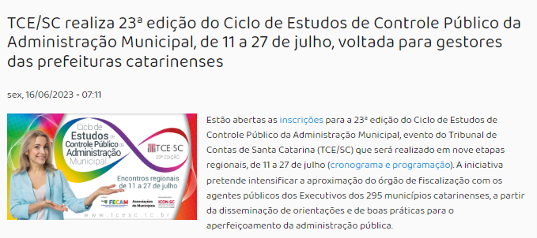

Slide 12
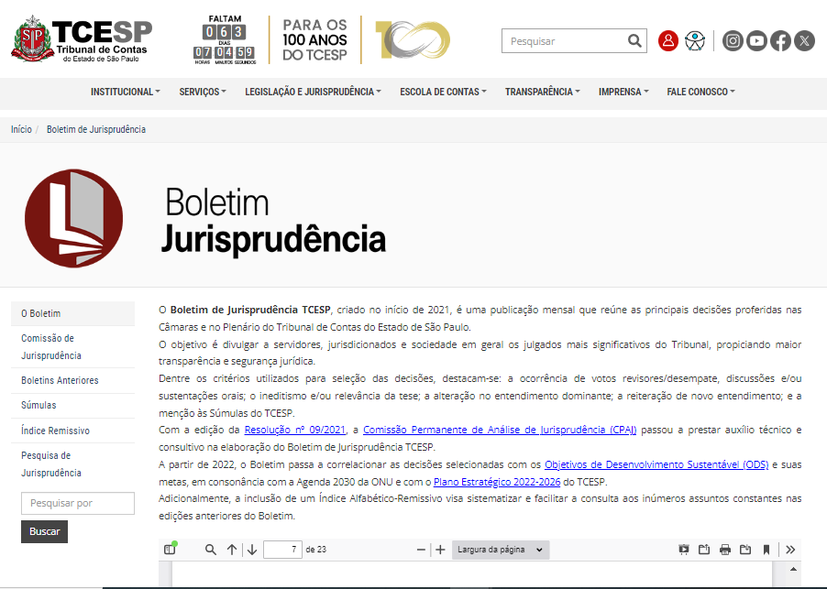
TCE SP – Boletim Jurisprudência
https://www.tce.sp.gov.br/boletim-de-jurisprudencia/boletim

Slide 13
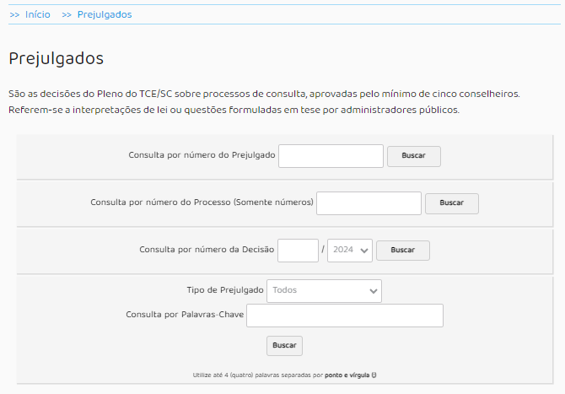
TCE SC – Prejulgados e Informativo de Jurisprudência
https://www.tcesc.tc.br/content/prejulgados-0

Slide 14
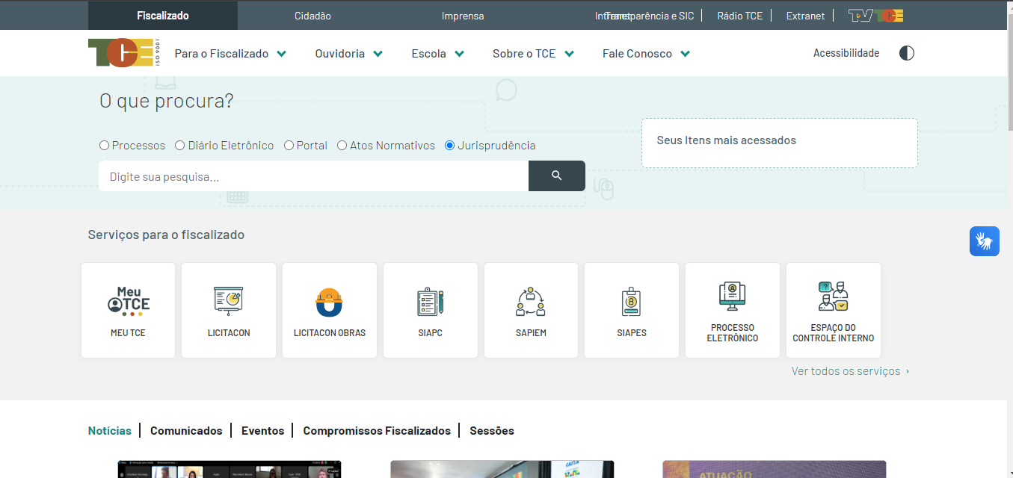
TCE RS – Processos, Atos Normativos, Jurisprudência
https://tcers.tc.br/fiscalizado/

Slide 15
Tecnologia: uma importante aliada
Notes:
Se as coisas não estão organizadas, se você não tem a visão do que precisa ter dentro do seu próprio RPPS, como você vai passar essa visão para outras pessoas?
As coisas podem nascer simples e irem evoluindo
Usar tecnologia nova, sistema novo é igual mudar de casa. Todo mundo quer morar num lugar melhor e tal, mas a mudança em si é chata

Slide 16
Obrigada
Isadora Ghannam
isadora@atlasrpps.com.br
(11) 5197-6181

